Slide 1
RANZCR CLiP
: Catheter and Line Position Challenge
강민영 김채진 서강원 옥진해 정지희
2021. 02. 26

Slide 2
대회 목적 및 배경
Kaggle Competition 개요
대회 참여 목적
데이터 분석
데이터 분석 결과
MongoDB
주요 알고리즘 소개 및 선정
모델 평가
한계점 및 시사점
참고 문헌
INDEX
Notes:
프리젠테이션 순서는 대회 목적 및 배경, 데이터분석, 주요 알고리즘 소개 및 선정, 모델평가, 한계점 및 시사점, 참고 문헌입니다.

Slide 3
1. 대회 목적 및 배경

Slide 4
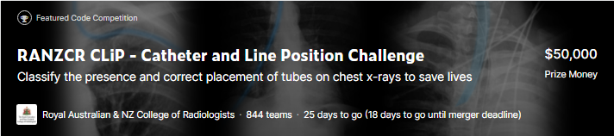
Introduction
Data
analysis
Deep Learning
Model Evaluation
Suggestion
Reference
1. Kaggle Competition 개요
흉부 X-ray를 이용한 Tube와 Catheter의 배치 오류 감지
Kaggle 경진대회에 2021년 2월, 2주간 참여
전체 대회 기간 : 2020. 12. 15 – 2021. 03. 15
총 참여팀 : 1,108 team ( 2021.02.25 기준 )
대회 상금 : $50,000
실제 대회 참여 기간 : 2021. 02. 10 – 2021. 02. 24
참여인원 : 5인
Kaggle Notebook : https://www.kaggle.com/c/ranzcr-clip-catheter-line-classification
Notes:
저희 조는 레인지씨알에서 개최한 카테터와 튜브의 라인위치를 분류하는
캐글 대회에 참여하였습니다.
전체 대회 기간은 작년 12월 15일부터 올해 3월 15일까지이며,
저희 조는 2월 초부터 참여하여 약 2주 동안 프로젝트를 진행하였습니다.
참여팀은 2월 25일 기준으로 총 1,108팀입니다.

Slide 5
Introduction
Data
analysis
Deep Learning
Model Evaluation
Suggestion
Reference
1. Kaggle Competition 개요
역할 분담
서강원 : PL, 논문 분석, 알고리즘 분석 (Resnet , ResNeXt)
김채진 : 논문 분석, 알고리즘 분석 (EfficientNet)
옥진해 : 논문 분석, 알고리즘 분석 (Resnet , ResNeXt)
정지희 : 논문 분석, 알고리즘 분석 (Resnet , ResNeXt), 발표
강민영 : 알고리즘 분석, 몽고DB, 발표
공통 역할 : 구현 및 모델 학습 , PPT 제작
Notes:
역할 분담은 다음과 같이 이뤄졌습니다.

Slide 6
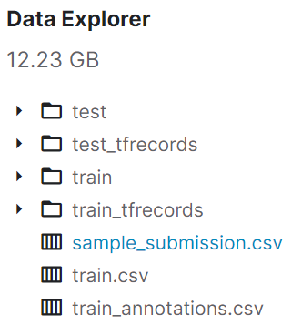
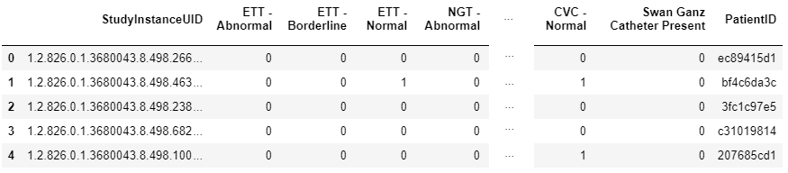
Introduction
Data
analysis
Deep Learning
Model Evaluation
Suggestion
Reference
1. Kaggle Competition 개요
Data Set 크기 및 자료 구조
• train image : 30083개 - 6.43GB
• test image : 3582개 - 805MB
( 총 33,665개, 총 용량 7.22GB, 평균 약 225KB)
• train. csv : image IDs, binary labels, patient IDs 포함
• test TFRecords (554MB) / train TFRecords ( 4.45GB)
: tensorflow training data format
• Train_annotations.csv : label, line의 위치
• sample_submission.csv: 올바른 형식의 제출 샘플 파일
train. csv
Notes:
대회에서 주어진 데이터 중 이미지데이터는 테스트이미지 삼천오백팝십이개(3,582), 트레인이미지 삼만팔십세개로(30,083) 총 삼만삼천육백육십오개(33,665)이며, 총 용량은 7.22기가 바이트입니다.
그리고 트레인 이미지에 대한 씨에스브이 파일이 있는데, 아래 사진과 같이 이미지 아이디와 각 컬럼에 대한 라벨, 환자 아이디를 포함하고 있는 파일입니다.
그리고 이미지 파일말고, 텐서플로우 트레인 데이터 파일도 있는데, 총 5기가 정도 차지합니다.
트레인 아노테이션 씨에스브이 파일은 저희 이미지 데이터의 튜브와 카테터의 위치 정보가 들어있는 파일로 대회 참가자들의 이해를 돕습니다.
마지막으로 참여자들이 올바른 형식으로 제출하는데 도움을 주기 위한 서브미션 샘플파일이 있습니다.

Slide 7
Introduction
Data
analysis
Deep Learning
Model Evaluation
Suggestion
Reference
1. Kaggle Competition 개요
Data Columns 구조
• ETT(endotracheal tube) : 기관 내 tube
• NGT(nasogastric tube) : 비관 내 tube
• CVC(central venous tube) : 중심 정맥 tube
• Swan Ganz Catheter Present : 폐동맥 catheter
• Normal : 알맞은 위치
• Borderline : 정상적으로 작동하나 약간의 재배치가 필요
• Abnormal : 비정상적인 위치로 즉각적인 재배치가 필요
• Incompletely Imaged : image의 정확도가 떨어져 판별 불가
Notes:
다음은 데이터 컬럼의 구조입니다.
데이터는 총 11개의 클래스로 이뤄져있는데,
카테터의 위치에 따른 분류 4가지와 배치 상태에 따른 분류 4가지로 조합되어 있습니다.
11개의 클래스를 사진으로 자세히 알려드리겠습니다.

Slide 8
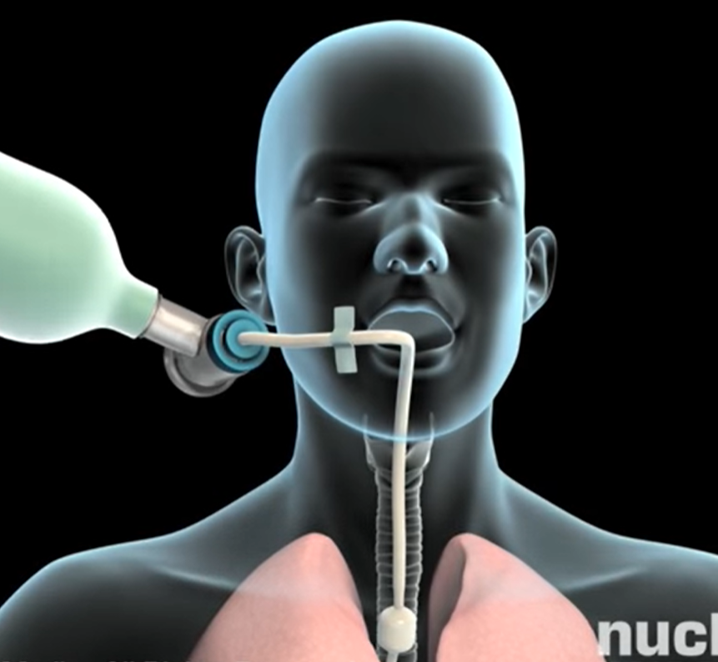
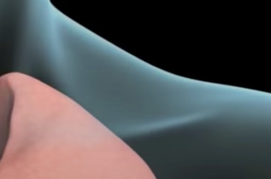
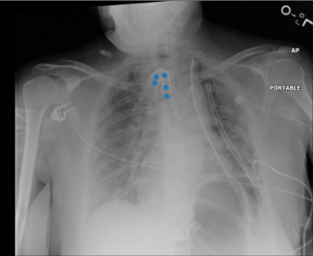
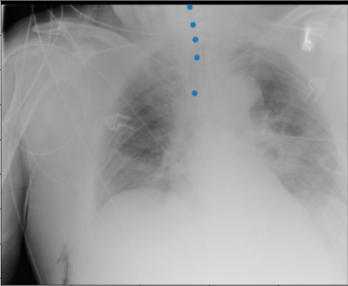
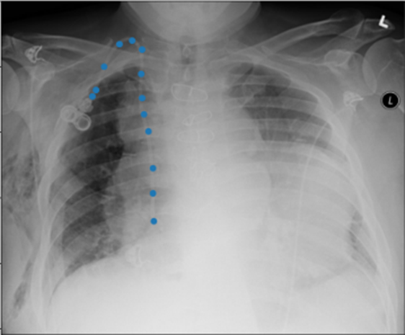
Introduction
Data
analysis
Deep Learning
Model Evaluation
Suggestion
Reference
1. Kaggle Competition 개요
Multi Label 소개
• ETT(endotracheal tube) : 기관 내 tube
• NGT(nasogastric tube) : 비관 내 tube
• CVC(central venous tube) : 중심 정맥 tube
• Swan Ganz Catheter Present : 폐동맥 catheter
ETT - Normal
ETT - Borderline
ETT - Abnormal
Notes:
참고로 아노테이션 cvs 파일의 배열을 통해 x ray사진 위에 파란점으로 카테터의 위치를 표시하였습니다.
첫번째로 ETT는 기관 내로 삽입하는 카테터입니다.
알맞은 위치에 있어서 정상적으로 작동을 하는 노말,
정상적으로 작동은 하지만, 이상적인 위치가 아니라서 약간의 재배치가 필요한 보더라인
비정상적인 위치인 배치오류로 즉각적인 재배치가 필요한 에브노멀이 있습니다.

Slide 9
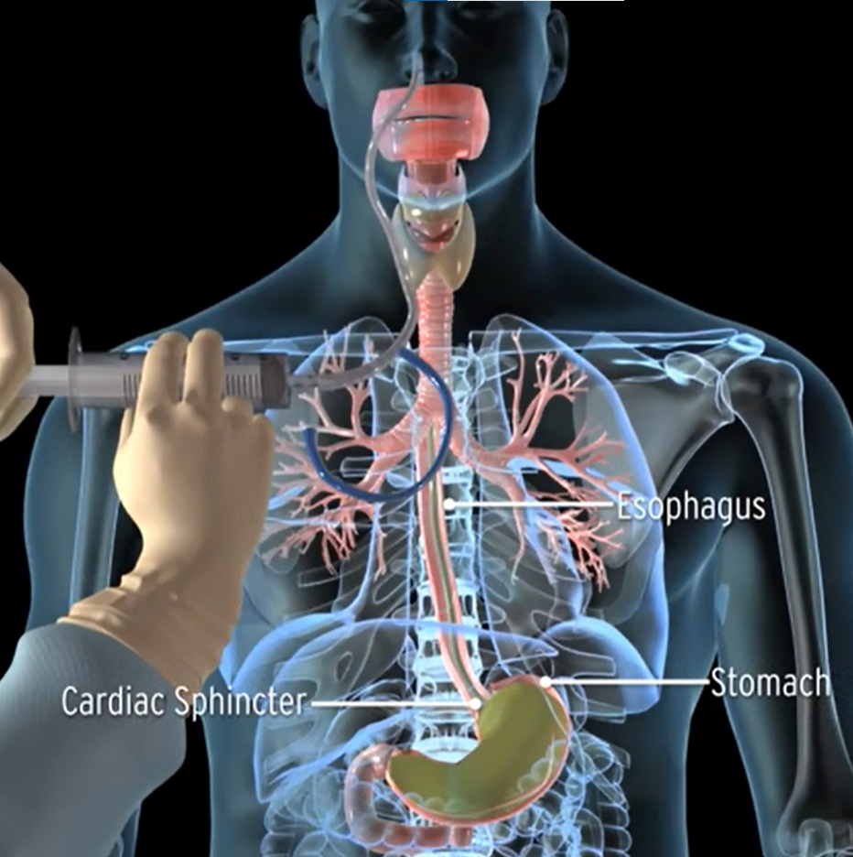
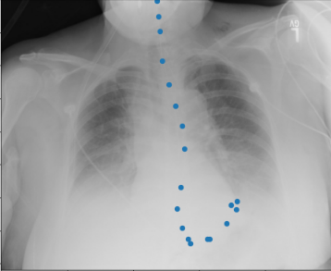
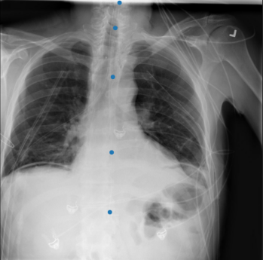
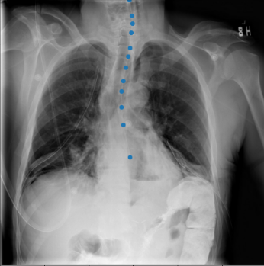
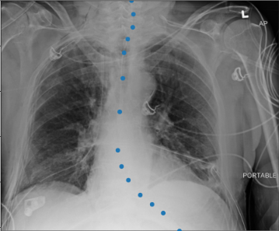
Introduction
Data
analysis
Deep Learning
Model Evaluation
Suggestion
Reference
1. Kaggle Competition 개요
Multi Label 소개
• ETT(endotracheal tube) : 기관 내 tube
• NGT(nasogastric tube) : 비관 내 tube
• CVC(central venous tube) : 중심 정맥 tube
• Swan Ganz Catheter Present : 폐동맥 catheter
NGT - Normal
NGT - Borderline
NGT - Abnormal
NGT - Incompletely Imaged
Notes:
NGT는 비관 내로 삽입하는 카테터이며, 역시 노말, 보더라인, 에브노멀 판별이 가능하고 인컴플리트리 이미지 판별이 추가되었습니다.
이는 이미지의 정확성이 떨어져 판별할 수 없는 상태를 표시한 것입니다.

Slide 10

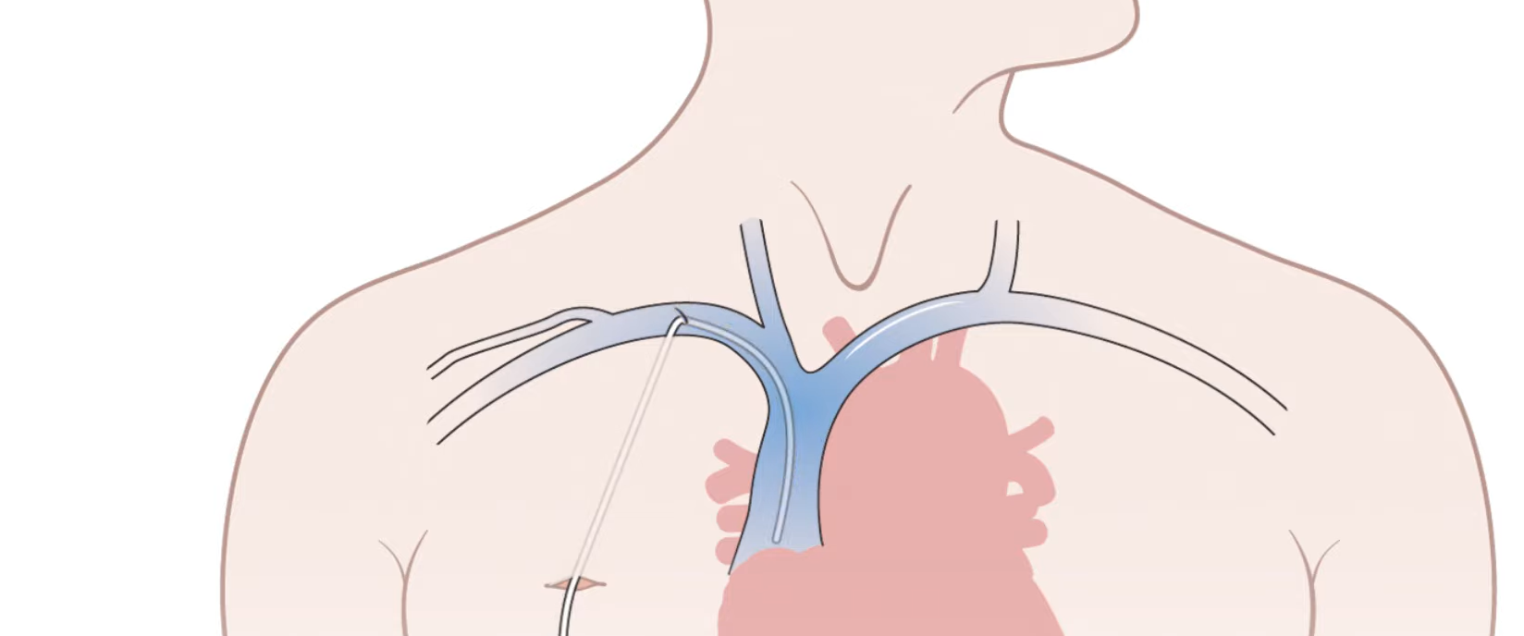
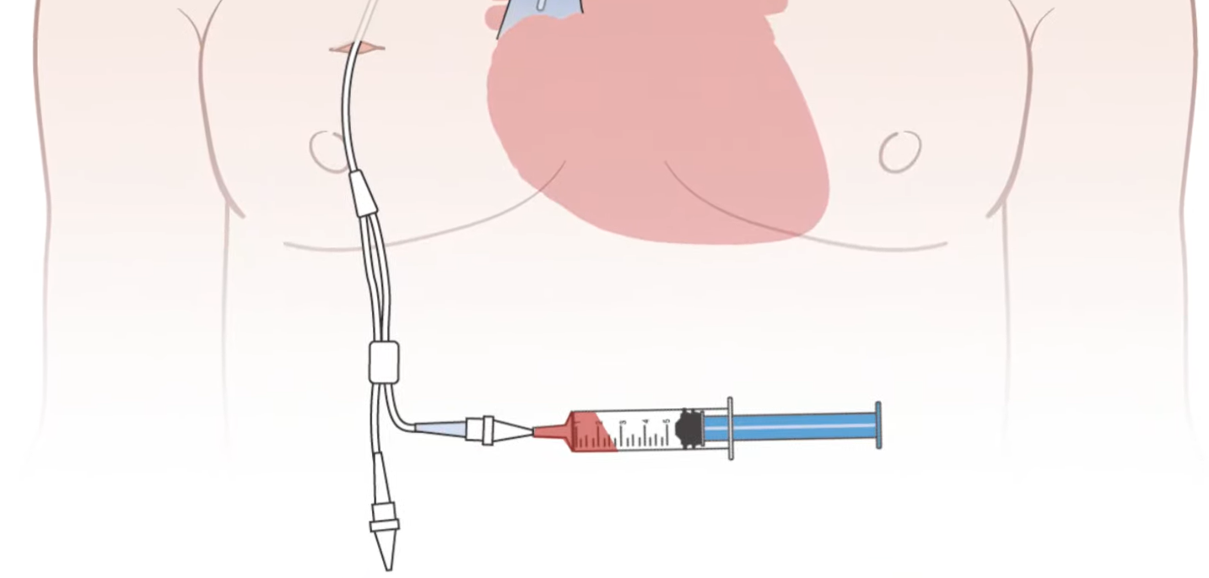
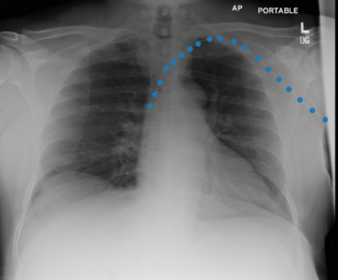
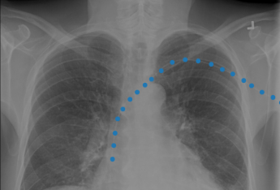
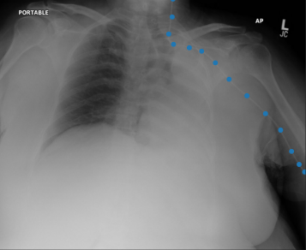
Introduction
Data
analysis
Deep Learning
Model Evaluation
Suggestion
Reference
1. Kaggle Competition 개요
Multi Label 소개
• ETT(endotracheal tube) : 기관 내 tube
• NGT(nasogastric tube) : 비관 내 tube
• CVC(central venous tube) : 중심 정맥 tube
• Swan Ganz Catheter Present : 폐동맥 catheter
CVC - Normal
CVC - Borderline
CVC - Abnormal
Notes:
CVC는 중심 정맥 내로 삽입하는 카테터이며,
노말, 보더라인, 에브노멀 세가지로 판별이 가능합니다.

Slide 11
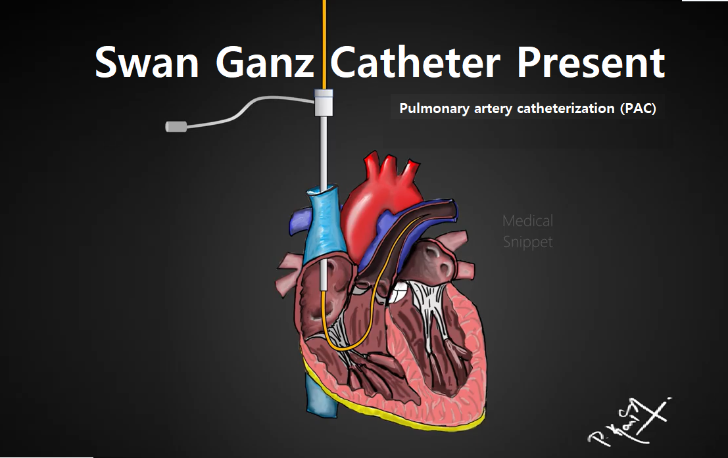

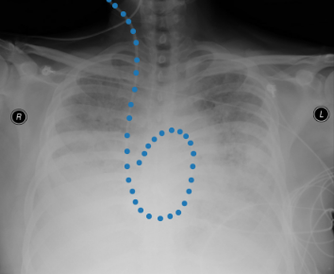
Introduction
Data
analysis
Deep Learning
Model Evaluation
Suggestion
Reference
1. Kaggle Competition 개요
Multi Label 소개
• ETT(endotracheal tube) : 기관 내 tube
• NGT(nasogastric tube) : 비관 내 tube
• CVC(central venous tube) : 중심 정맥 tube
• Swan Ganz Catheter Present : 폐동맥 catheter
Swan Ganz Catheter Present
Notes:
마지막으로 폐동맥 카테터인 스완 켄즈 카테터 입니다.
이 카테터는 다른 카테터들과 다르게 카테터의 존재 유무만 확인합니다.

Slide 12
Introduction
Data
analysis
Deep Learning
Model Evaluation
Suggestion
Reference
2 . 대회 참여 목적
Tube와 Cather의 배치 오류로 인해 발생 가능한 심각한 합병증을
신경망 학습 모델 구축 및 분석으로 예방
대회 목적
흉부 X-ray를 통한 line 위치 확인
: 의사 또는 방사선 전문의를 통해 X-ray 수동확인으로 시간 부담 상승
딥러닝 알고리즘으로 catheter와 line의 위치를 감지
: 이상 발생 시 위치를 변경하거나 제거함으로써
생명을 위협하는 합병증을 예방하고 시간적 부담을 감소
참여 목적
신경망 학습 모델 구축 및 분석 실습
Notes:
카테터의 오배치는 심각하면 죽음까지 이를 수 있는 합병증을 유발할 수 있습니다.
현재 카테터가 잘 배치되었는지를 판별하기 위해서는
흉부 엑스레이를 찍어 의사 또는 방사선 전문의가 수동으로 확인을 해야하는데 이는 시간적 부담이 높습니다.
그래서 위치가 잘못된 카테터와 튜브라인을 자동으로 감지하는 딥러닝 알고리즘을 구현하는 것이 저희의 대회 목표였고
이를 통해 이상 발생 시 위치를 변경하거나 제거함으로써 생명을 위협하는 합병증을 예방하고, 시간적 부담을 낮추기를 기대하고 있습니다

Slide 13
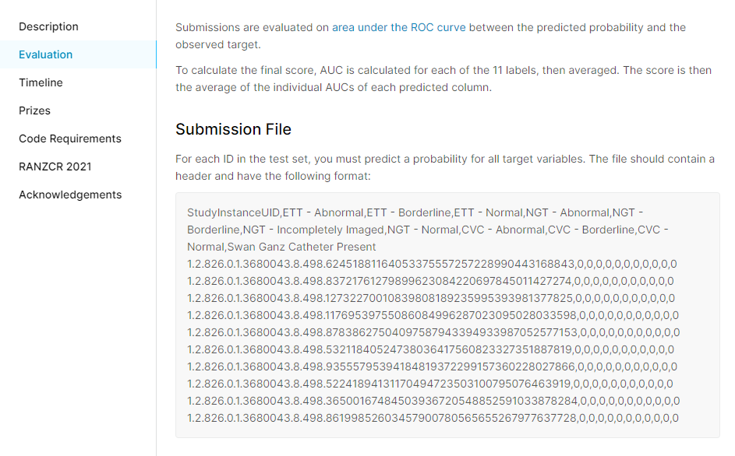
Introduction
Data
analysis
Deep Learning
Model Evaluation
Suggestion
Reference
3. Kaggle Competition 평가 지표
평가 기준 - AUC
Notes:
해당 대회의 평가 기준은 Auc입니다
X-ray사진별 모든 라벨에 대해 예측한 정확도를
csv 파일에 입력해 제출해야 되고,
모든 정확도에 대한 평균을 구해 그 결과값으로 스코어가 결정됩니다.

Slide 14
2. 데이터 분석
Notes:
2장은 제공된 데이터를 분석한 내용입니다.

Slide 15
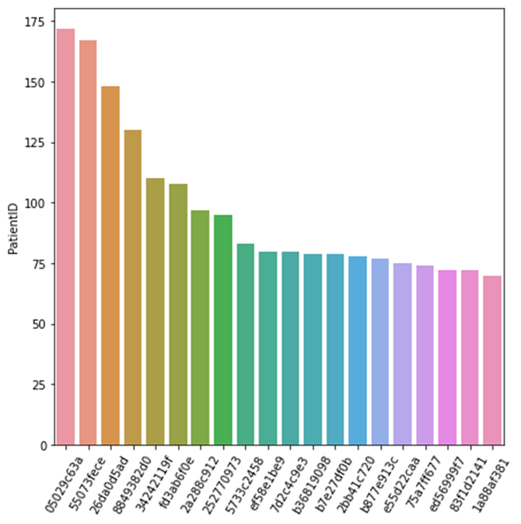
Introduction
Data
analysis
Deep Learning
Model Evaluation
Suggestion
Reference
1. 데이터 분석 결과
train.csv파일과 train image 확인한 결과, 중복된 환자 ID를 확인
총 이미지 수 : 약 3만 장
총 환자 수 : 3,255명
patientID
Notes:
트레인 이미지를 트레인 씨에스브이의 환자 아이디와 비교 분석 해본 결과 중복된 환자 id를 확인 하였습니다.
이 화면은 환자 아이디당 x레이 사진의 개수를 나타낸 그래프이고 삼천이백오십오명의 환자들로부터 촬영된 약 삼만장의 엑스레이로 구성된 테스트 이미지임을 확인하였습니다.

Slide 16
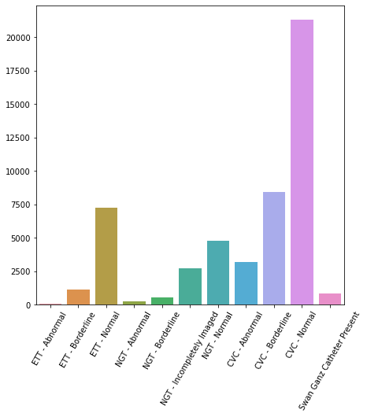
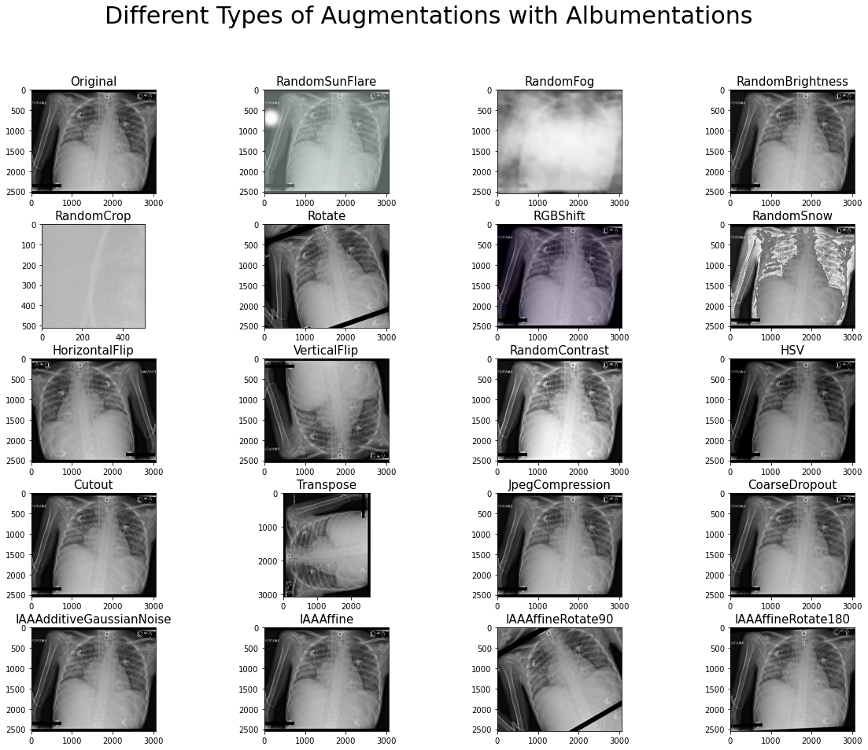
Introduction
Data
analysis
Deep Learning
Model Evaluation
Suggestion
Reference
1. 데이터 분석 결과
데이터 불균형 (CVC) 으로 augmentation 필요
columns Data별 이미지 개수
Notes:
데이터 컬럼스 별 이미지 개수를 확인 해보니 Cvc –노멀 데이터가 상대적으로 많고 ett-노멀, ett 어브노멀 데이터가 상대적으로 적어 데이터 불균형을 이뤘습니다.
이를 해결하기위해 이미지 알규멘테이션이 라이브러리인 ‘엘버먼트테이션’을 통해 이미지에
플립 업엔다운(위아래로 뒤집기), 컨트레스(대조), 브라이트니스 (명도), 회전, RGB shift 등을 적용하여
부족한 이미지 개수를 늘렸습니다.

Slide 17
Introduction
Data
analysis
Deep Learning
Model Evaluation
Suggestion
Reference
2. MongoDB - data upload
MongoDB 이미지 업로드 방식 별 용량 차이 비교
307.1
1024
230.1
805
(MB)
(KB)
• Test image 사용
• GridFS 방식 사용 시 소량의 용량이 압축
Notes:
저희는 이미지 보관용 db로 몽고 db를 선택하였습니다.
805mb의 테스트 이미지를 업로드 하였고
업로드시 불필요한 저장공간 사용을 줄이기 위하여 이진화, 블로스크, 그리드 총 세가지 방식으로 진행해보았습니다.
인덱스가 추가됨으써 약간의 용량이 추가 되긴 하였지만 그리드 방식이 가장 합리적이었고 numpy 형식으로 저장하는 블로스크 방식은 약 14.6배나 용량이 증가하며 이미지 만을 저장하는데는 적합하지 않다 판별되었습니다.
# 마지막 gridFS 수치 변경하기

Slide 18
3. 주요 알고리즘 소개 및 선정

Slide 19
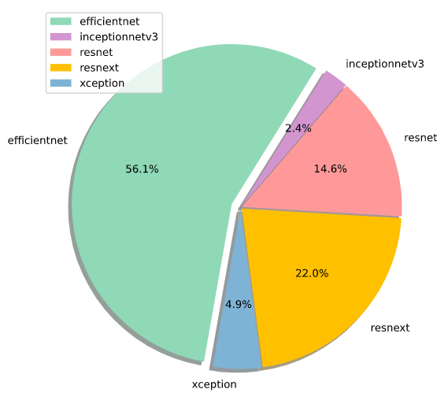
Introduction
Data
analysis
Deep Learning
Model Evaluation
Suggestion
Reference
1. 알고리즘 선정 기준
RANZCR DATASET에 적합한 딥러닝 모델 조사결과 : EfficientNet, ResNext
RANZCR Top 40 Kernel 사용 모델
Notes:
처음 대회를 시작했을 때 어떤 모델을 써야할지 몰라 다른 사람들은 뭘 썼는지 알아 보려고 제출된 커널들을 크롤링해 분석해 보았습니다.
퍼블릭 스코어 기준으로 상위 40위 까지의 커널들을 분석해 본 결과, 에피션트넷이 가장 많았고, 다음으로는 레스트넥스트가 많았습니다.
그래서 저희는 에피션트넷과 레스트넥스트을 비교해 보기로 했습니다.

Slide 20
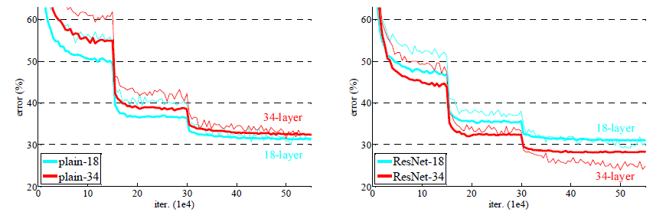
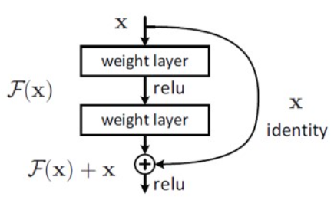
Introduction
Data
analysis
Deep Learning
Model Evaluation
Suggestion
Reference
2. 주요 알고리즘 소개 – ResNet (2015)
ResNet의 residual learning(잔여학습)을 통해
neural network의 구조가 깊어질수록 정확도가 감소하는 문제를 해결
- 일반적인 CNN에서 레이어의 깊이가 일정수준을 넘어가면
오히려 성능이 떨어지는 문제가 발생
- 이를 개선하고자 residual learning(잔여학습)을 도입
- 성능이 떨어지는 문제 개선 뿐만 아니라 전반적인 성능이 향상됨
- 레이어를 거쳐 도출된 결과값과 입력값의 차이를 학습시키는 방법
Notes:
먼저, 레스트넥스트를 설명드리기 전에 레스넥스트의 모태가 되는 모델인 레스넷에 대해 간단히 설명드리겠습니다.
일반적인 씨엔엔에서 레이어의 깊이가 일정수준을 넘어가면 오히려 성능이 떨어지는 문제가 발생해서 이를 개선하고자 레이어를 거쳐 도출된 결과값과 입력값의 차이를 학습시키는 잔여학습이라는 개념을 도입시킨 모델이 레스넷입니다.
왼쪽 그래프들을 보시면 알 수 있듯이 잔여학습을 시킨 모델은 레이어가 깊어질수록 성능이 올라가는 것을 확인할 수 있었습니다.

Slide 21
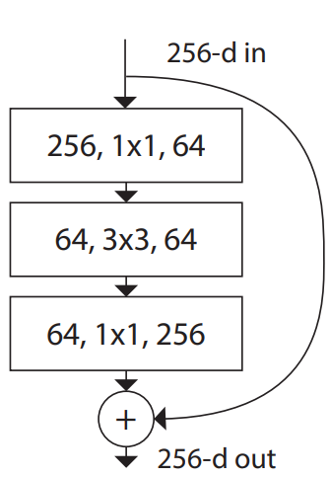
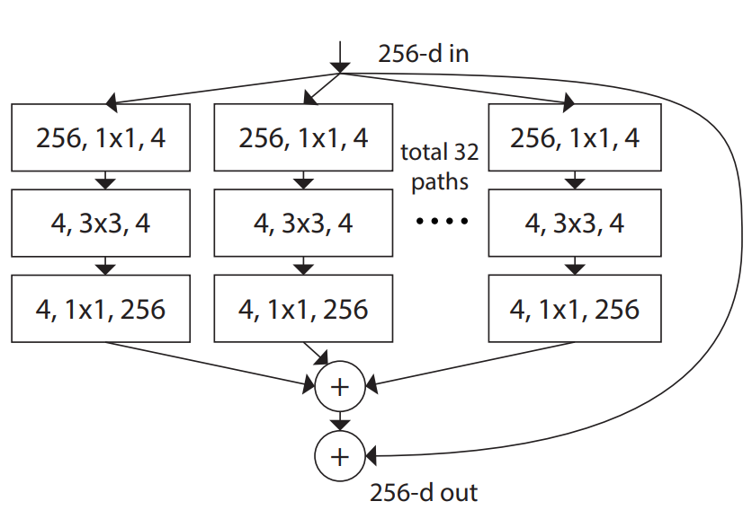
Introduction
Data
analysis
Deep Learning
Model Evaluation
Suggestion
Reference
2. 주요 알고리즘 소개 – ResNeXt (2017 )
ResNeXt : split-transform-merge 전략을 ResNet에 접목
ResNet
ResNext
- 입력 값을 split하여 동일한 grouped convolution에 각각 값을 도출
- 나온 값들을 merge하여 결과값으로 잔여학습을 시킴
Notes:
레스넥스트는 레스트넷에 스플릿-트렌스폼-멀지 전략을 접목시킨 모델입니다.
입력값을 분산하여 동일한 그룹드 컨벌루션에 각각 통과시켜 나온 값들을 멀지하여 그 결과값으로 잔여학습을 시키는 방식입니다.

Slide 22
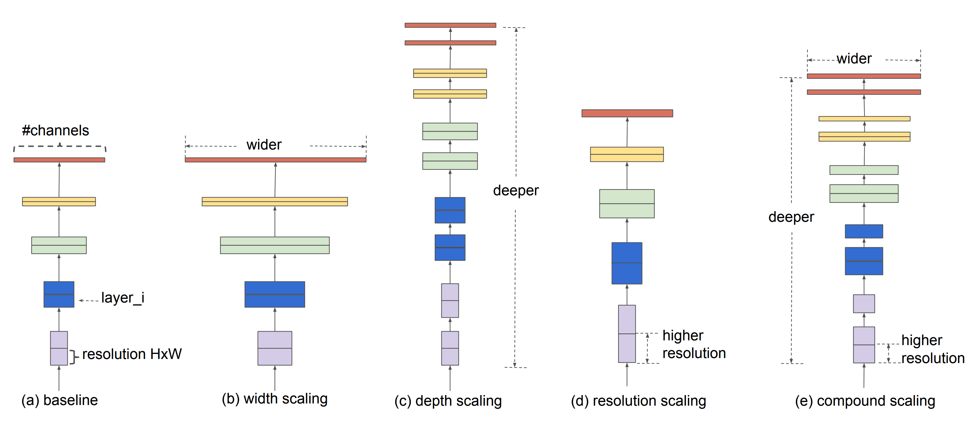
Introduction
Data
analysis
Deep Learning
Model Evaluation
Suggestion
Reference
2. 주요 알고리즘 소개 – EfficientNet (2019)
EfficientNet : Compound model scaling algorithm을 적용하여
Width, depth, resolution 3가지 요소를 모두 Scaling up에 사용
Notes:
다음으로, 이피션트넷에 대해 간단히 소개하겠습니다.
이피션트넷은 구글 브레인에서 2019년에 발표한 모델입니다.
CNN 기반의 분류 네트워크는, 높은 정확도를 위해서 모델의 크기를 키워가는 방향으로 발전해왔습니다.
이피션트넷 모델 스케일링에서 기존의 방식과는 차별점을 두었습니다.
이피션트넷의 핵심 아이디어 컴파운드 모델 스케일링에 대해 설명 드리기 위해, 사진 한 장을 가져왔습니다.
맨 왼쪽 베이스라인을 기준으로, 차례대로, 필터의 개수를 늘리는 위드 스케일링, 레이어의 개수를 늘리는 뎁스 스케일링과 인풋 이미지의 해상도를 높이는 레졸루션 스케일링이 적용되었습니다.
여기 가운데 세가지 방법이 모델 스케일링에 일반적으로 적용되는 방법인데, 이 세가지 스케일링을 동시에 고려하는 경우는 없었습니다.
미세하게 조정 해야 하는 요소가 많아 지기 때문입니다.
그런데 efficientnet에서는 위 세가지 요소의 관계를 상수 값으로 나타내었고, 이를 통해 세가지를 복합적으로 사용한 스케일링 방법을 선택했습니다.
맨 오른쪽이 위드, 뎁스, 레졸루션을 복합적으로 스케일링한 모델의 모습입니다.
가운데 뎁스 스케일링보단 복잡하지 않다는 것을 시각적으로 확인하 실 수 있습니다.
---------------------------------------------------------------------------------------------------------------------------------------
정리하자면 가운데 사진- 위드, 뎁스, 레졸루션 스케일링은 대부분의 이전 네트워크에서는 독립적으로 적용되는 지표였으나,
이피션트넷에선 세가지 요소를 한번에 모델스케일링에 사용하는 컴파운드 모델 스케일링을 제안하였습니다.

Slide 23
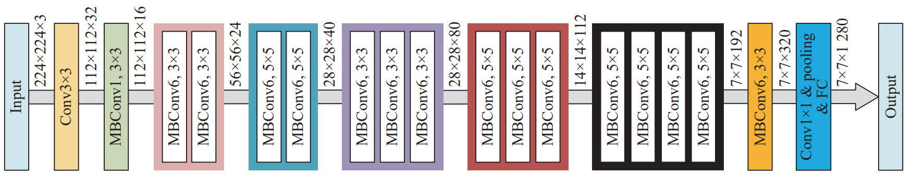
Introduction
Data
analysis
Deep Learning
Model Evaluation
Suggestion
Reference
2. 주요 알고리즘 소개 – EfficientNet (2019)
EfficientNet Architecture
EfficientNet-b0
Notes:
다음 사진은 이피션트넷을 설계하기위한 가장 기본이 되는 네트워크 구조입니다.
이피션트넷 비 제로 로 이름이 붙여졌고, 이외에 7가지 버전이 더 존재하고
비원부터 비세븐 까지 존재합니다.
숫자가 높을 수록 모델의 사이즈가 커지고, 이피션트넷 비 세븐이 가장 높은 정확도를 가집니다.
네트워크 구조는 다음과 같습니다. 삼바이삼 및 오바이오의 뎁스와이드 컨볼루션스한 엠비컨브 빌딩 블록을 사용합니다.

Slide 24
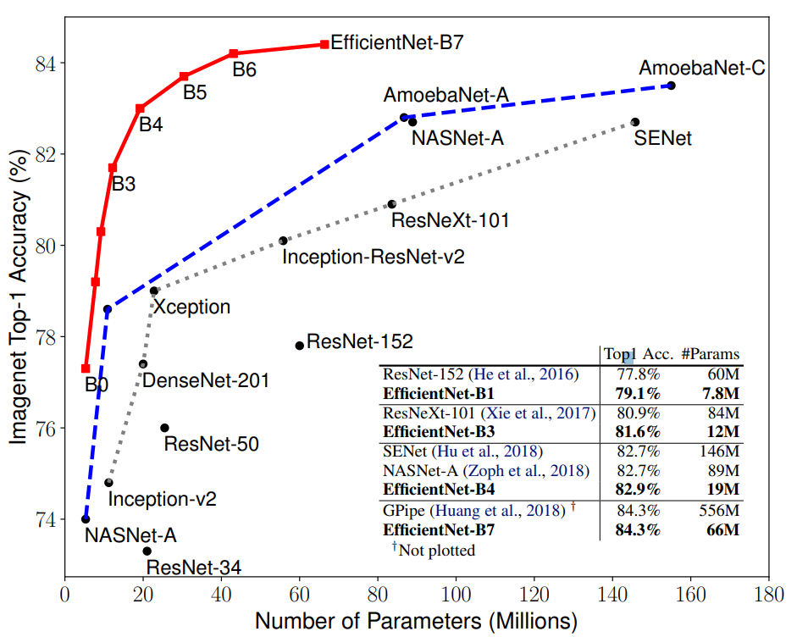
Introduction
Data
analysis
Deep Learning
Model Evaluation
Suggestion
Reference
2. 주요 알고리즘 소개 – EfficientNet (2019)
기존 분류 네트워크 모델에서 정확성과 매개변수 및 계산의 양을 감소
Notes:
이미지넷에서 딥러닝 모델들의 파라미터 수와 정확도를 구한 도표입니다.
기존 분류 네트워크 모델들과 비교했을 때, 정확성을 높이는 동시에, 파라미터 수 및 계산의 양이 크게 감소했습니다.
앞서 레스넷의 발전형인 레스 넥스트도 나와있는데, 파라미터의 수가 차이가 많이 나기 때문에 2주의 참여기간 동안 학습시키기에 적절하다 생각되어,
대회에 사용할 모델으로 에피션트넷을 선택했습니다.

Slide 25
4. 모델 평가

Slide 26










Introduction
Data
analysis
Deep Learning
Model Evaluation
Suggestion
Reference
0. 개발 환경
개발 환경
Seaborn version 0.10.0
Pandas version 1.1.5
Numpy version 1.17.5
Cv2 version 4.41
Tenserflow version 2.4.1
Sklearn version 0.24.1
- Tenserflow.keras version 2.4.0
MongoDB server version 4.4.3
Python 3.9.1
Pycharm 2020.3.3
mongoDB Compass 1.25.0
Notes:
프로젝트 진행을 케글 노트북을 이용하였고, 케글 노트북에서 지원해주는 라이브러리 버전들 및 개발환경입니다.

Slide 27
Introduction
Data
analysis
Deep Learning
Model Evaluation
Suggestion
Reference
1. 모형 평가 – train validation
버전 별 image size 및 학습 설정
Base model | Resolution(Image size)
EfficientNetB0 | 224
EfficientNetB1 | 240
EfficientNetB2 | 260
EfficientNetB3 | 300
EfficientNetB4 | 380
EfficientNetB5 | 456
EfficientNetB6 | 528
EfficientNetB7 | 600
Batch size: 32
Learning rate: 0.001
Notes:
논문을 참고하여 버전별로 이미지를 다르게 주었고 배치 사이즈는 32 러닝 레이트는 0.001로 하였습니다.

Slide 28
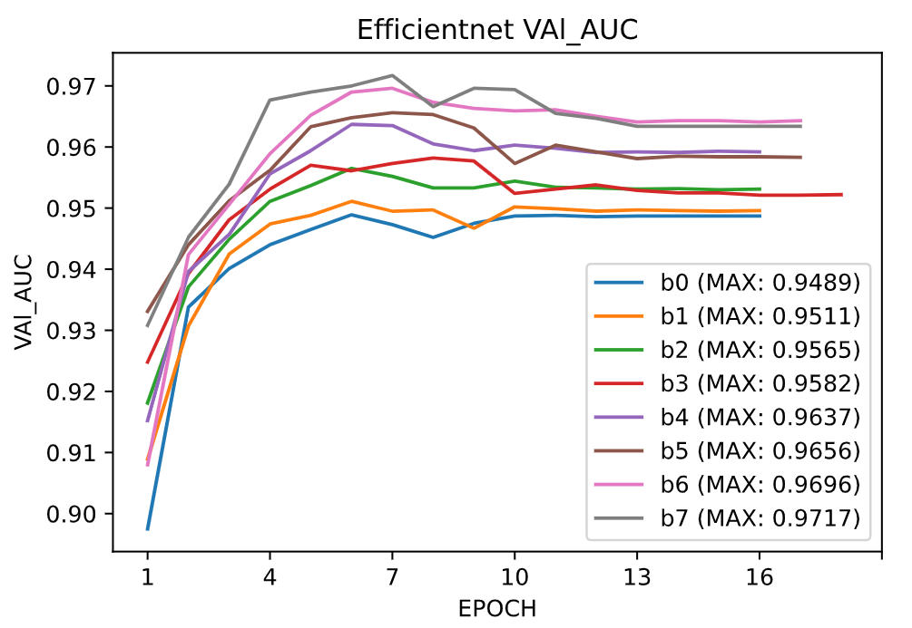
Introduction
Data
analysis
Deep Learning
Model Evaluation
Suggestion
Reference
1. 모형 평가 – train validation
validation train 결과 : b7 모델이 Epoch 대비 AUC가 높음을 확인
Notes:
모델별로 트레이닝을 한 후 트레인 밸리데이션 에이유씨(validation auc) 값을 텍스트 파일로 저장하였습니다.
맷플롯립(Matplotlib) 라이브러리를 사용하여
에포크마다 밸리데이션 에이유씨(validation auc)를 찍은 그래프입니다.
그래프를 보시면 버전이 올라갈수록 에이유씨(AUC)값이 높아짐을 알 수 있습니다.

Slide 29
Introduction
Data
analysis
Deep Learning
Model Evaluation
Suggestion
Reference
1. 모형 평가 – train validation
EfficientNet Performance Results on Transfer Learning Datasets
Model | Parameters (Million) | Parameter reduction | Duration of time (Minutes) | Val_AUC
EfficientNet – b7 | 64.12M | 1 X | 147.35 | 0.9717
EfficientNet – b6 | 40.98M | 1.56 X | 96.86 | 0.9696
EfficientNet – b5 | 28.53M | 2.24 X | 64.63 | 0.9656
EfficientNet – b4 | 17.69M | 3.62 X | 53.58 | 0.9637
EfficientNet – b3 | 10.80M | 5.93 X | 51.08 | 0.9582
EfficientNet – b2 | 7.78M | 8.24 X | 45.93 | 0.9565
EfficientNet – b1 | 6.58M | 9.74 X | 45.68 | 0.9511
EfficientNet – b0 | 4.06M | 15.79 X | 44.98 | 0.9489
Notes:
이피션트넷(efficient net) 모델별로 파라미터 수와 파라미터 리덕션, 학습시간, 밸리데이션 에이유씨(validation auc)값을 나타낸 표입니다.
버전이 높을수록 파라미터 수가 가장 많고 학습시간도 가장 길다는 걸 알 수 있습니다.
파라미터 리덕션은 비세븐(b7)의 파라미터 수를 기준으로
비세븐(b7)을 각 모델의 파라미터 수로 나눈 값을 표기하였습니다.
숫자가 높을수록 파라미터 수가 적다는 것을 뜻합니다.

Slide 30
Introduction
Data
analysis
Deep Learning
Model Evaluation
Suggestion
Reference
1. 모형 평가
Test에 따른 각 Model의 AUC 값
Notes:
썹미션 씨에스브이 파일을(submission.csv) 제출해서
에이유씨(auc)값을 비교한 그래프 입니다.
비제로가(b0)가 제일 낮고 비세븐(b7)이 가장 높을 것으로 예상했으나 비제로(b0)보다 비원(b1)이 더 낮고 비식스(b6)와 비세븐(b7)의 auc값이 같게 나왔습니다

Slide 31
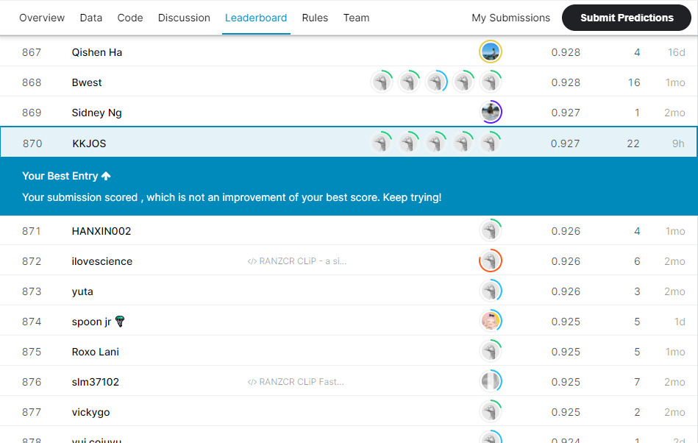
Introduction
Data
analysis
Deep Learning
Model Evaluation
Suggestion
Reference
2. 대회 평가
최종 결과 : AUC 0.927, Rank 870/1108
Notes:
저희 팀의 최종 결과입니다.

Slide 32
5. 한계 및 시사점

Slide 33
Introduction
Data
analysis
Deep Learning
Model Evaluation
Suggestion
Reference
1. 한계점
한계점
MongoDB Cloud 무료 용량은 512MB인데 비용 문제로 Cloud에 업로드하지 못하고 테스트 용으로 활용함 (슬라이드 16장 참조)
모델별 트레이닝 시, 논문에서의 정확도와 유사하지만, 실제 본 테스트에서는 과적합 발생하여 성능 저하됨 확인
예) b0이 b1보다 정확도가 높고, b6과 b7의 정확도가 같음
모형 개발 시, 과적합 방지를 위한 적절한 이미지 처리 미흡
불균형된 클래스 데이터 미처리 후 모형 학습하여 과적합 발생
Notes:
다음은 한계점입니다.
우선 저희가 MongoDB를 사용했는데 MongoDB Cloud 무료 용량은 512MB이라 비용 문제로 Cloud에 업로드하지 못하고 테스트 용으로 로컬호스트에 업로드를 했습니다. (슬라이드 16장 참조)
모델별 트레이닝 시, 논문에서의 정확도와 유사하지만, 실제 본 테스트에서는 과적합 발생하여 성능 저하됨 확인하였습니다
예시로 b0이 b1보다 정확도가 높고, b6과 b7의 정확도가 같았습니다
이러한 과적합은 모형 개발 시 과적합 방지를 위한 적절한 이미지 처리가 미흡했고, 불균형된 클래스 데이터 미처리 후 모형 학습하여 발생한 것으로 보입니다.

Slide 34
Introduction
Data
analysis
Deep Learning
Model Evaluation
Suggestion
Reference
2. 시사점
시사점
프로젝트를 진행하면서 활성화 함수로 sigmoid와 ReLU를 사용하였지만, 다양한 활성화 함수를 적용하여 확인하지 못함
한 가지 모델에 집중하여 진행한 것이 아쉬움
버전을 다양하게 사용했음에도 불구하고 점수가 크게 개선되지 못하여 아쉬움
Notes:
시사점은 저희가 프로젝트를 진행하면서 아쉬웠던 부분입니다.
저희는 활성화 함수로 sigmoid와 ReLU를 사용하였지만, 다양한 활성화 함수를 적용하여 확인하지 못한게 아쉬웠습니다.
그리고 적용한 알고리즘이 하나라는 점과 버전을 다양하게 사용했음에도 불구하고 점수가 크게 개선되지 못하여 아쉬웠습니다.

Slide 35
6. 참고문헌

Slide 36
Introduction
Data
analysis
Deep Learning
Model Evaluation
Suggestion
Reference
1. 참고 문헌
◎ 논문
K. He, X. Zhang, S. Ren and J. Sun, "Deep Residual Learning for Image Recognition,"
2016 IEEE Conference on
Computer Vision and Pattern Recognition (CVPR), Las Vegas, NV, USA, 2016,
pp. 770-778, doi:10.1109/CVPR.2016.90.
S. Xie, R. Girshick, P. Dollár, Z. Tu and K. He,
"Aggregated Residual Transformations for Deep Neural Networks,“
2017 IEEE Conference on Computer Vision and Pattern Recognition (CVPR),
Honolulu, HI, USA, 2017, pp.5987-5995, doi: 10.1109/CVPR.2017.634.
Tan, M. & Le, Q. V. (2019). EfficientNet: Rethinking Model Scaling for Convolutional
Neural Networks (cite arxiv: 1905.11946Comment: Published in ICML 2019)
Jia, W., Gao, J., Xia, W. et al. A Performance Evaluation of Classic Convolutional Neural Networks
for 2D and 3DPalmprint and Palm Vein Recognition. Int. J. Autom. Comput. 18,
18–44 (2021).https://doi.org/10.1007/s11633-020-1257-9

Slide 37
Introduction
Data
analysis
Deep Learning
Model Evaluation
Suggestion
Reference
1. 참고 문헌
◎ 논문 리뷰
- 나동빈. (2020, October 29). ResNet: Deep Residual Learning for Image Recognition (꼼꼼한 딥러닝 논문 리뷰와 코드 실습)[Video].
YouTube. https://www.youtube.com/watch?v=671BsKl8d0E
- 매일매일 딥러닝. (2019, November 24). 초-간단-논문리뷰ResNext. 매일매일 딥러닝.
https://everyday-deeplearning.tistory.com/entry/초-간단-논문리뷰ResNext
- Peter Cha. (2021, January 24). ResNext(1) – 2016. Stand firm Peter.
https://www.stand-firm-peter.me/2021/01/24/resnext/
- Wolf 소신. (2021, December 19). [ResNeXt] 논문 리뷰 & 구현 (Pytorch). Wolfy Story.
https://wolfy.tistory.com/244
◎ 캐글 커널
- Bipin Krishnan P. (2020). Efficientnet-b2: No cross validation LB - 0.921 [Source code]. ∙ https://www.kaggle.com/bipinkrishnan/efficientnet-b2-no-cross-validation-lb-0-921/data
- ameya98. (2020). EfficientNet Submission [Source Code].
https://www.kaggle.com/ameya98/efficientnet-submission
- Ihelon. (2020). Catheter Position - Exploratory Data Analysis [Source code]. ∙ ∙
https://www.kaggle.com/ihelon/catheter-position-exploratory-data-analysis

Slide 38
감사합니다

